Slide 1
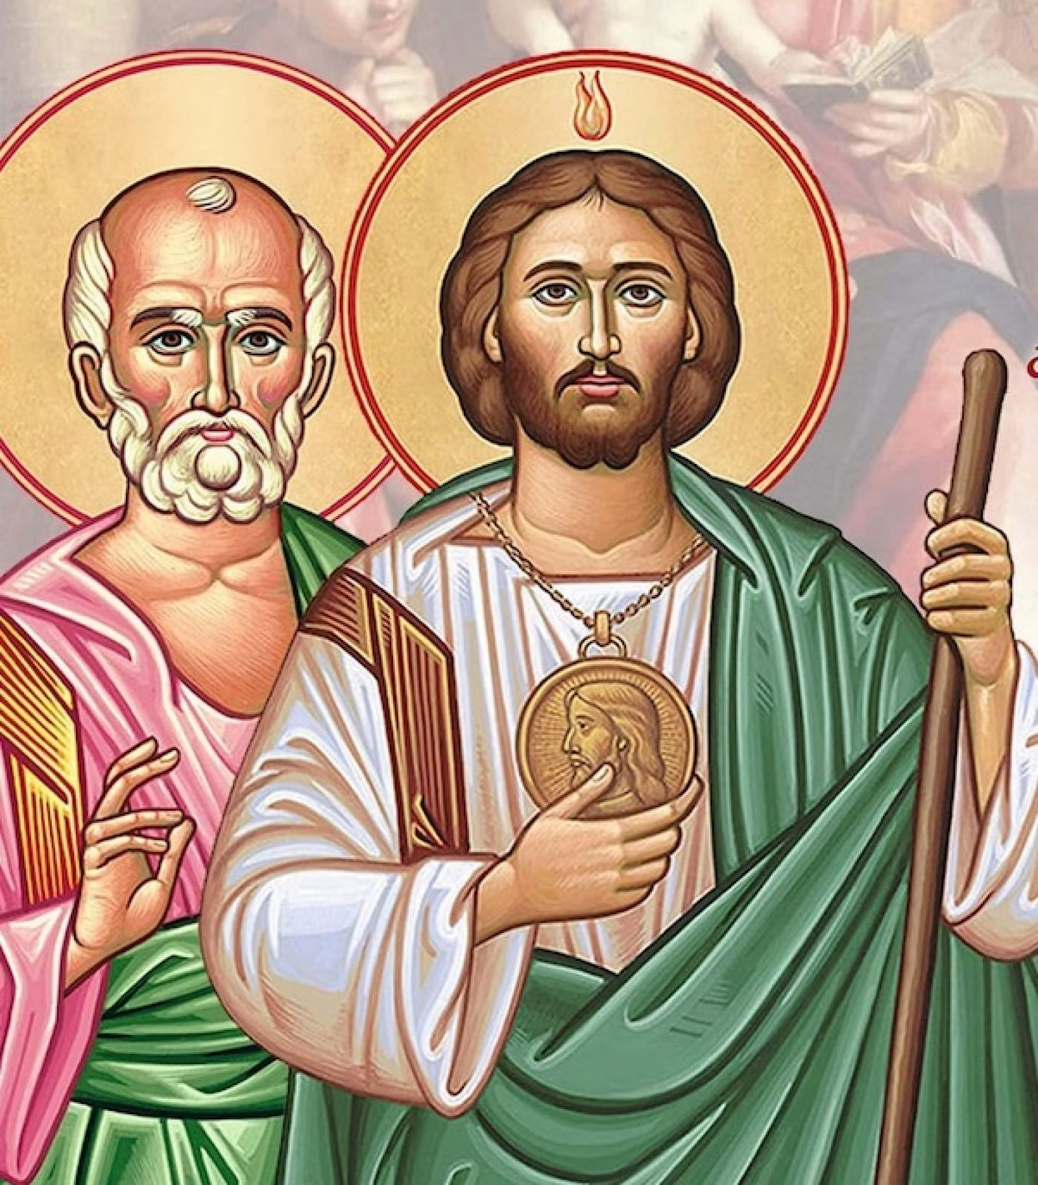
28 t’Ottubru- Festa ta’
San Xmun u San Ġuda.
appostli

Slide 2
Glorja `l Alla fil-għoli
tas-smewwiet, u paċi fl-art lill-bnedmin ta’ rieda tajba.

Slide 3
Infaħħruk,
inberkuk,
nadurawk,
nagħtuk ġieh.

Slide 4
Inroddulek ħajr
għall-glorja kbira tiegħek. Mulej Alla, Sultan
tas-sema,
Alla Missier li tista’ kollox.

Slide 5
Mulej Iben waħdieni, Ġesù Kristu,
Mulej Alla, Ħaruf ta’ Alla, Bin il-Missier.

Slide 6
Int li tneħħi d-dnubiet
tad-dinja, ħenn għalina.
Int li tneħħi d-dnubiet
tad-dinja, ilqa’ t-talb tagħna.

Slide 7
Int li qiegħed fuq il-lemin tal-Missier, ħenn għalina. Għaliex Int waħdek Qaddis, Int waħdek Mulej,
Int waħdek il-għoli,

Slide 8
Ġesu’ Kristu, ma’ l-Ispirtu
s-Santu:
fil-glorja tal-Missier Alla.
Ammen.

Slide 9
28 t’Ottubru- Festa ta’
San Xmun u San Ġuda.
appostli

Slide 10
Qari mill-Ittra ta’
San Pawl Appostlu
lill-Efesin
Ef 2, 19-22

Slide 11
Ħuti: M’għadkomx aktar barranin u għorba, imma intom ċittadini flimkien
mal-qaddisin u nies tad-dar ta’ Alla,

Slide 12
mibnija lkoll fuqis-sisien
tal-appostli u tal-profeti, fejn Kristu Ġesù hu l-ġebla
tax-xewka.

Slide 13
Fih il-bini kollu, marbut sewwa, jitla’ f’ tempjuqaddis fil-Mulej; fih intom ukoll,
fl-Ispirtu, tinbnew flimkien f’dar fejn jgħammar Alla.

Slide 14
Il-Kelma tal-Mulej.
R:/ Irroddu ħajr lil Alla

Slide 15
Salm Responsorjali
R:/ Mal-art kollha jasal leħinhom

Slide 16
Is-smewwiet ixandru
l-glorja ta’ Alla,
egħmil idejh tħabbar
il-firxa tas-sema.

Slide 17
Jum lill-ieħor jagħti
l-aħbar,
lejl lill-ieħor iwassal
it-tagħrif.

Slide 18
R:/ Mal-art kollha jasal leħinhom

Slide 19
M’hemmx aħbar u anqas kliem,
M’ hemmx leħen li ma jistemax.

Slide 20
Mal-art kollha jasal
leħinhom,
mad-dinja kollha jinxtered
kliemhom.

Slide 21
R:/ Mal-art kollha jasal leħinhom

Slide 22

Hallelujah, Hallelujah

Slide 23
Lilek, o Alla, infaħħru:
lilek bħala Mulej nistqarru. Lilek tfaħħar, Mulej,
il-ġemgħa glorjuża
tal-Appostli.

Slide 24
Hallelujah, Hallelujah

Slide 25
Qari mill-Evanġelju skont
San Luqa
Lq 6, 12-19
R:/ Glorja lilek Mulej

Slide 26
Darba fost l-oħrajn, Ġesù ħareġ lejn l-għoljiet biex jitlob, u għadda l-lejl fit-talb lil Alla.

Slide 27
Meta sebaħ, sejjaħ lejh
id-dixxipli tiegħu uminnhom għażel tnax, li semmiehom appostli: Xmun, li semmieh Pietru, u ħuh Indri, Ġakbu,

Slide 28
Ġwanni, Filippu, Bartilmew, Mattew, Tumas,
Ġakbu ta’Alfew,

Slide 29
Xmun imlaqqam
l-Imħeġġeġ, Ġuda ta’ Ġakbu, u Ġuda l-Iskarjota, li mbagħad ittradieh.

Slide 30
Imbagħad niżel magħhom u
waqaf f’wita, flimkien ma’ kotra kbira ta’ dixxipli u folla kbira ta’ nies minn kull naħa tal-Lhudija u....

Slide 31
....Ġerusalemm u mix-xtajta ta’ Tir u Sidon. Dawn kienu marru biex jisimgħuh u jfejjaqhom mill-mard tagħhom.

Slide 32
Min kien imħabbat mill-ispirti ħżiena kien ifiq; u l-kotra kienet tfittex li tmissu, għax minnu kienet toħroġ qawwa li tfejjaq lil kulħadd.

Slide 33
Il-Kelma tal-Mulej
R:/ Tifħir lilek Kristu

